Slide 1

Clasificación de las Artes en la actualidad
Elaborado por:
Mtra. C.D. Zinnia Quiñones Urióstegui
Marzo 2014
http://www.uaeh.edu.mx/virtual

Slide 2
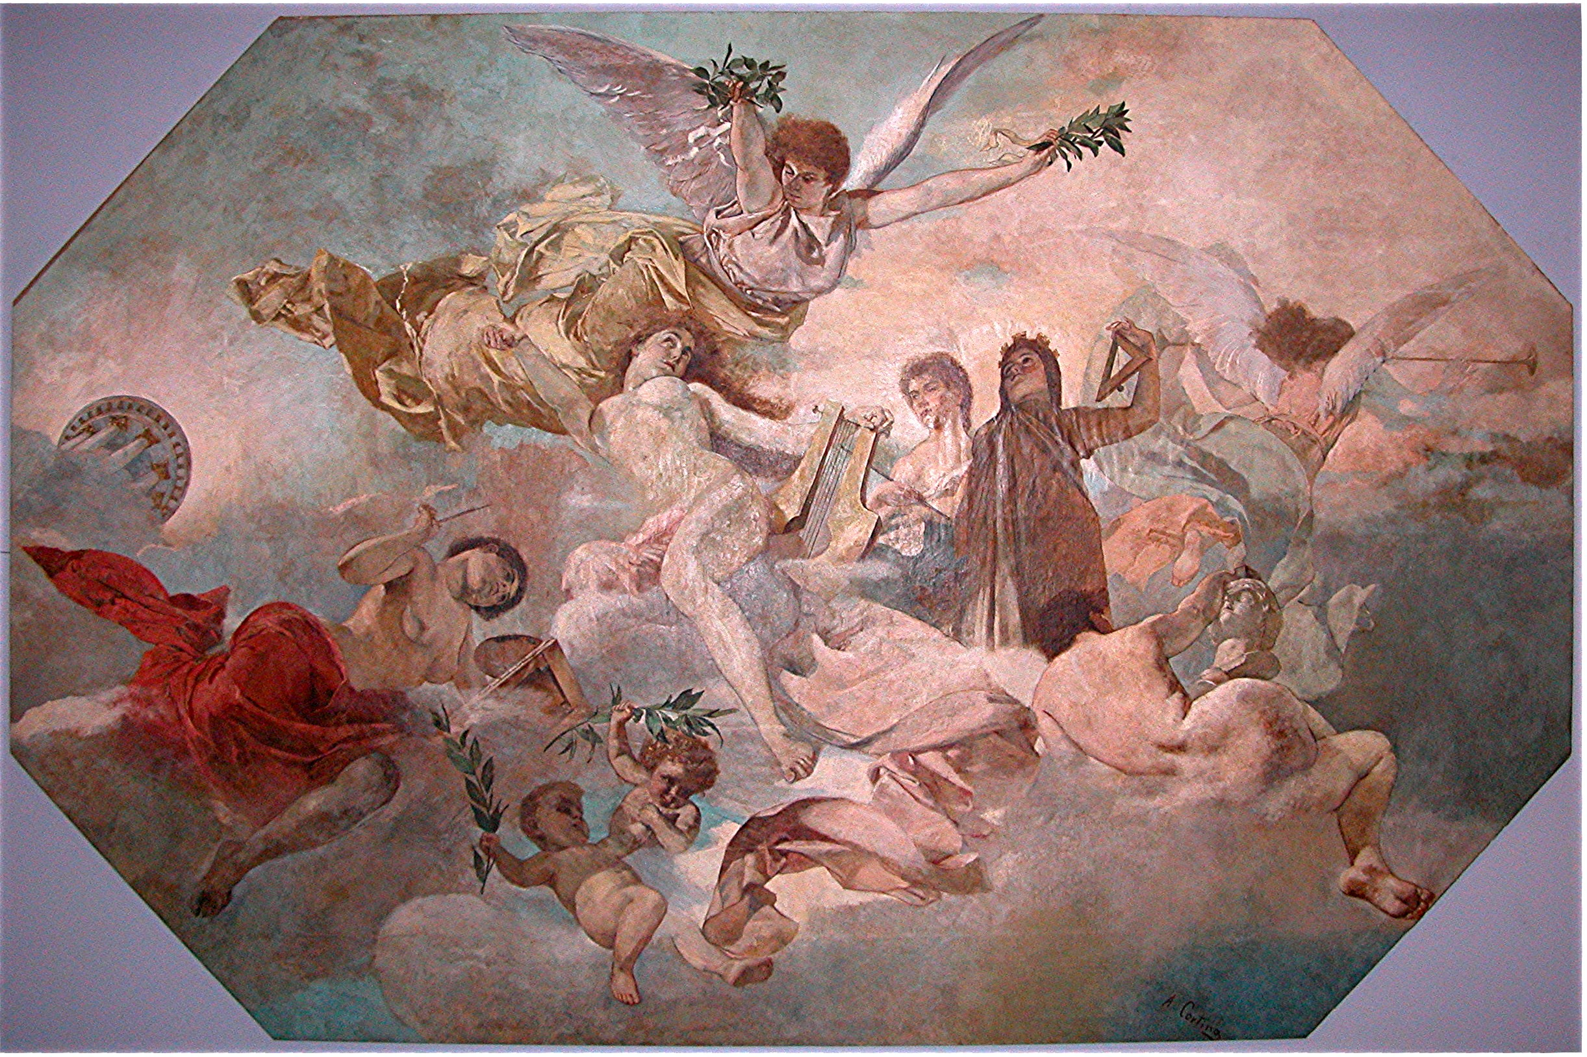
LAS BELLAS ARTES
La expresión 'Bellas Artes' sigue vigente en nuestros días y su última actualización del siglo XX se refiere a las actividades clásicas tales como: la arquitectura, la escultura, la pintura, la literatura, la danza y la música.
Todas y cada una de estas disciplinas representan la amplia gama de posibilidades de comunicación con los espectadores de cualquier época o lugar del mundo, para suscitar experiencias estéticas significativas.

Slide 3
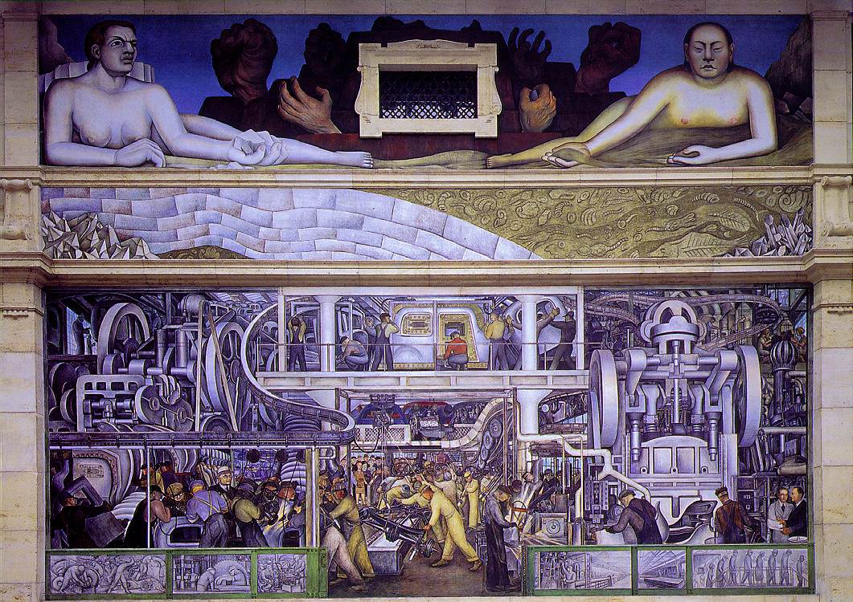
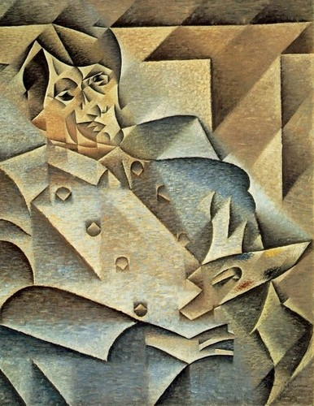
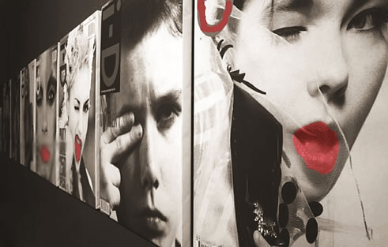

Revolución industrial
Sin embargo, a finales del siglo XIX, el arte sufrió grandes cambios conceptuales y de medios de producción debido a los nuevos paradigmas, sociales, culturales y avances tecnológicos, permeando todas las actividades artísticas.
3. Guerras mundiales
4. Posmodernidad
2. Las vangurdias
artísticas

Slide 4
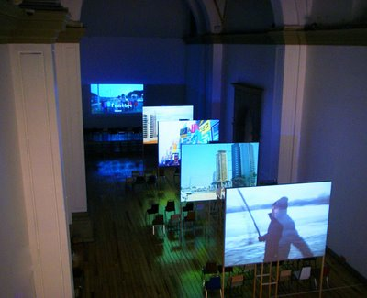
Las categorías
Por ello las categorías no presentan una definición o límites estrictos, ni tampoco son la mayoría excluyentes unas de otras, pues, una actividad artística puede pertenecer a varias categorías a la vez al tener atributos de diferentes categorías.

Slide 5
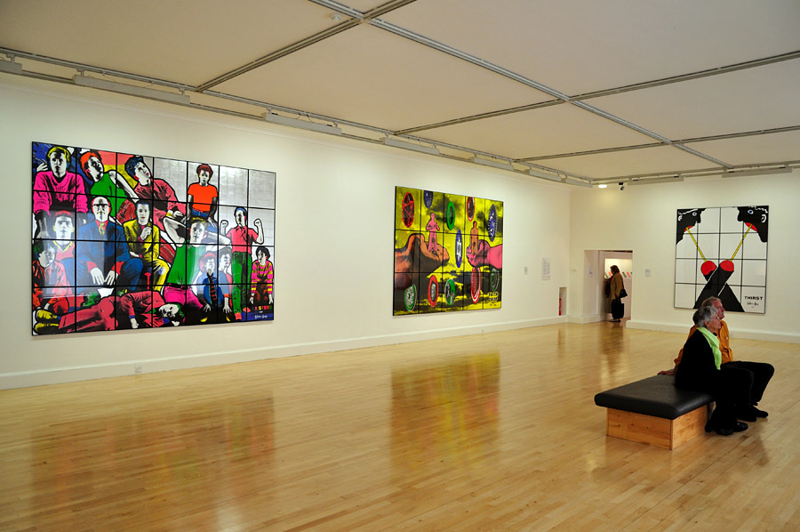
Artes visuales
Las artes visuales son aquellas disciplinas artísticas en las que prima el contenido visual.
Son aquellas en las que el artista crea la obra usando activamente los materiales y los medios visuales.

Slide 6
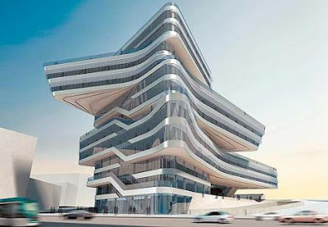
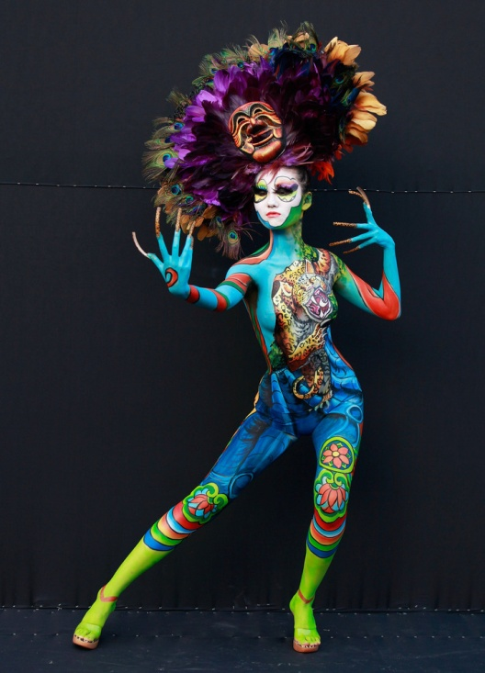
ARTES VISUALES
ARQUITECTURA
ARTE CORPORAL

Slide 7

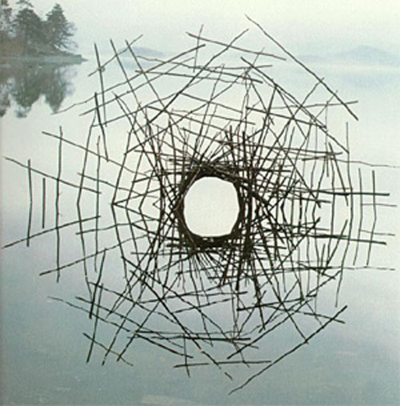
ARTES VISUALES
ARTE DIGITAL
ARTE EFÍMERO

Slide 8
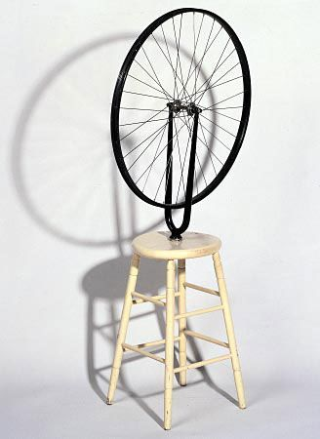
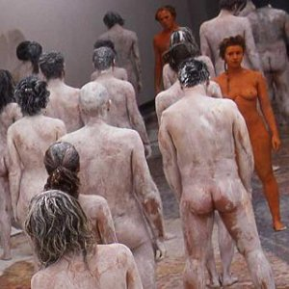
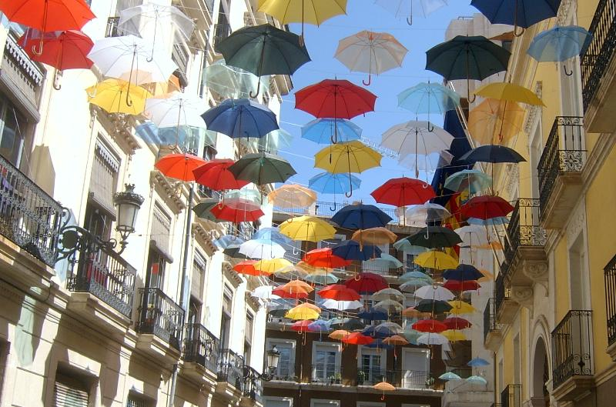
ARTES VISUALES
ARTE CONCEPTUAL
DE ACCIÓN, EL HAPPENING Y EL PERFORMANCE

Slide 9
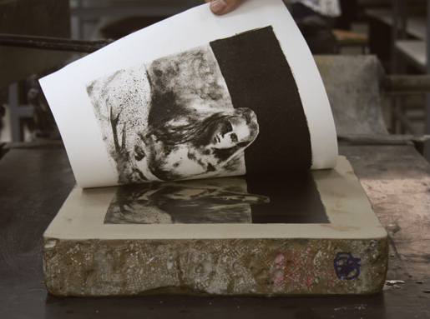
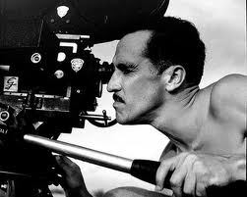
ARTES VISUALES
ARTES GRÁFICAS
CINEMATOGRAFÍA

Slide 10
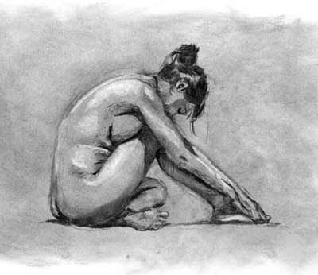
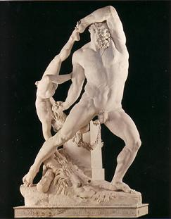
ARTES VISUALES
DIBUJO
ESCULTURA

Slide 11

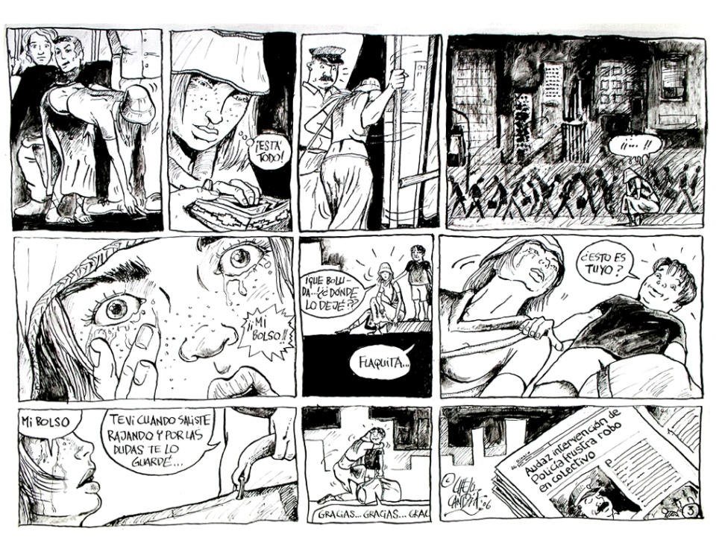
ARTES VISUALES
FOTOGRAFÍA
HISTORIETA

Slide 12

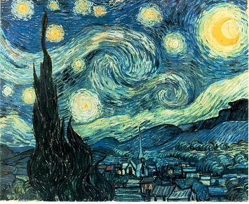
ARTES VISUALES
GRABADO
PINTURA

Slide 13
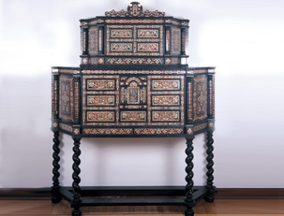
ARTES DECORATIVAS O APLICADAS
Los conceptos artes aplicadas, funcionales, industriales o decorativas son sinónimos. Todos ellos se refieren a los productos cuya estética o plástica está supeditada a su función.

Slide 14
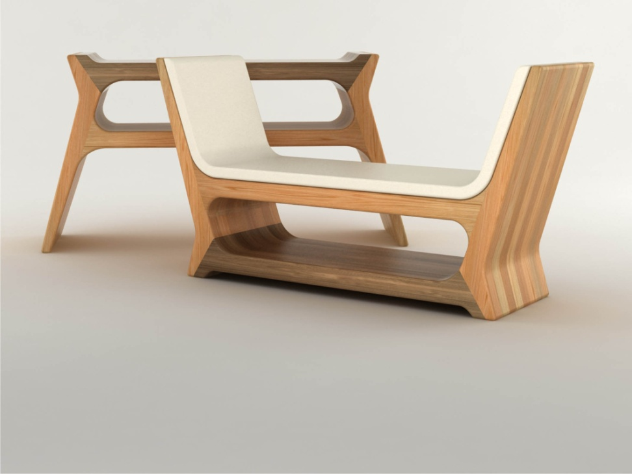
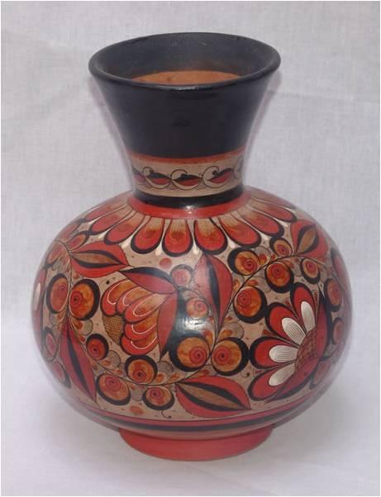
ARTES DECORATIVAS O APLICADAS
DISEÑO
ARTESANÍA

Slide 15
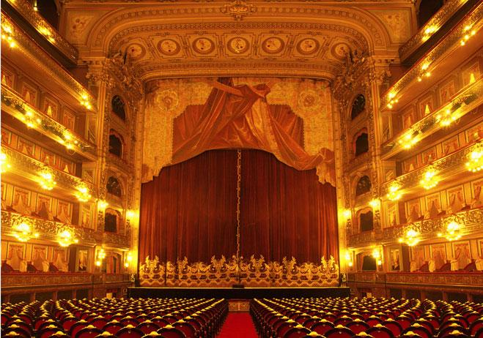
ARTES ESCÉNICAS
Artes escénicas son aquellas actividades artísticas que se practican en un espacio escénico.

Slide 16
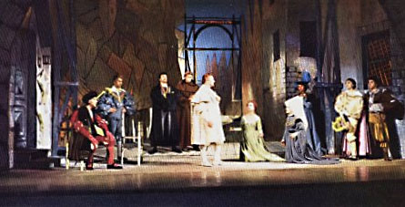
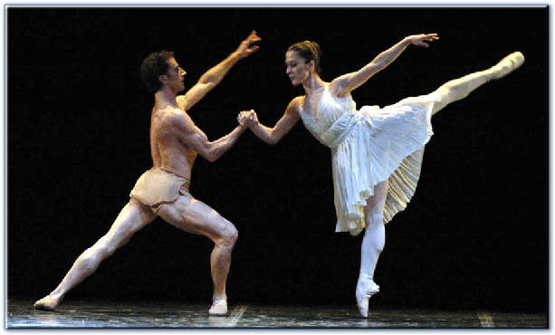
ARTES ESCÉNICAS
TEATRO
DANZA

Slide 17
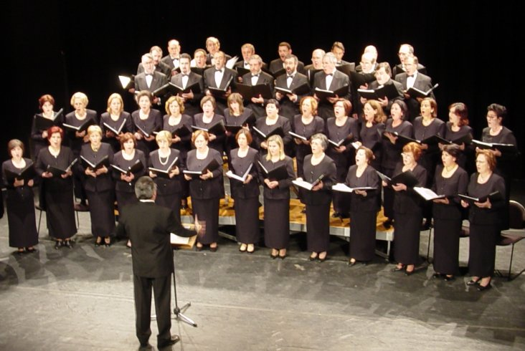
ARTES MUSICALES O SONORAS FONÉTICAS
CANTO CORAL
Hablan del espíritu por medio del oído, son artes más espirituales y subjetivas, con belleza interior, tales como la música y algunas veces la literatura. Las artes musicales o sonoras que manipulan como elemento principal los sonidos y los silenciosos y han de percibirse a través de la escucha

Slide 18
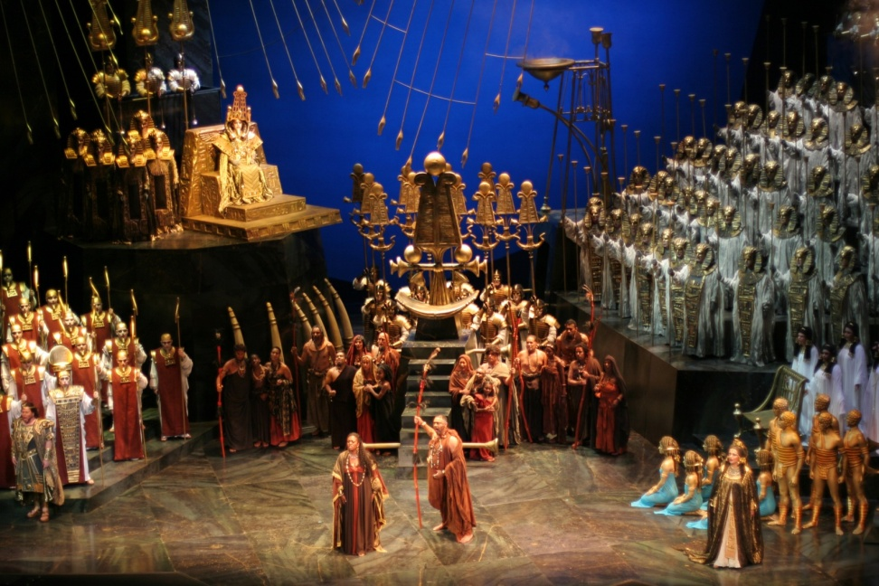
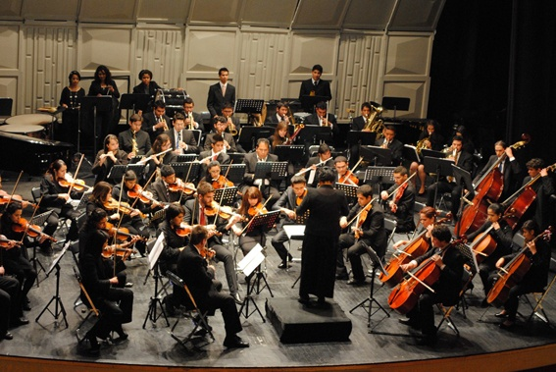
ARTES MUSICALES O SONORAS FONÉTICAS
ÓPERA
MÚSICA SINFÓNICA

Slide 19

ARTES LITERARIAS
Las obras literarias tienen como elemento la manipulación de la palabra escrita que puede ser leída o escuchada.
Narrativa
Poesía
Drama

Slide 20
Fuentes
Acha, Juan. (2003). Expresión y Apreciasión atísticas, Artes plásticas. México. Trillas
Clasificación y definición de las Bellas Artes (sin fecha) recuperado y fecha de consulta 22 de noviembre 2013, de dirección electrónica http://plasticas.dgenp.unam.mx/inicio/introduccion/clasificacion
García Betancourth, Gerardo. (sin fecha). Estética y Arte: Conceptos (Español). Recuperado y fecha de consulta 22 de noviembre 2013, de dirección electrónica http://www.avizora.com/publicaciones/arte/textos/estetica_arte_conceptos_0020.htm

Slide 21
Colaborador: Mtra en C.D. Zinnia Quiñones Urióstegui
Nombre de la asignatura: Expresión y Apreciación del Arte
Programa Educativo: Bachillerato Virtual

